Slide 1


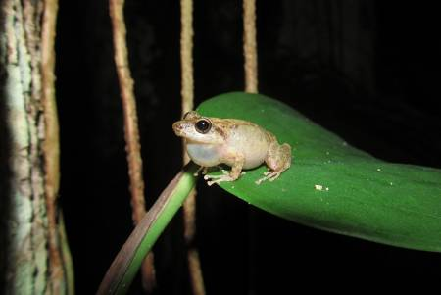
Identificando Elenas (Eleutherodactylus eileenae) a partir de audios desordenados.
Jornada Científica Estudiantil 2024.
Facultad de Matemática y Computación.
Autor: Daniel Machado Pérez.
Tutor: Dr. Roberto Mulet.

Slide 2

Algunas precisiones
Eleutherodactylus eileenae (Elena) es una especie de rana cubana.
Su canto característico (Colín) consiste en una señal que tiene 2 momentos:
Un momento de baja frecuencia (CO).
Un momento de alta frecuencia (LIN).
Ejemplo de sonido producido:

Slide 3
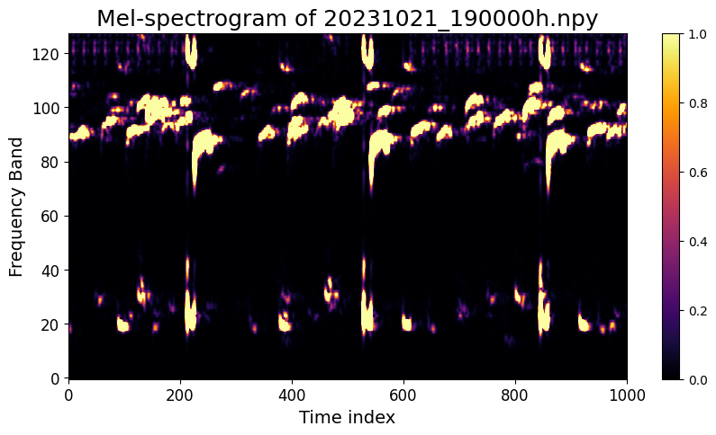

Slide 4
Momento de Baja Frecuencia (CO)

Slide 5
Momento de Alta Frecuencia (LIN)

Slide 6
Motivaciones Descripción del Problema
Se tiene un conjunto de grabaciones hechas por 9 micrófonos, cada uno situado geográficamente cercano a un ejemplar de Elena.
Se grabó durante 3 días, comenzando a las 18:00 horas y terminando a las 06:00 horas del día siguiente.
Se graban 58 minutos y se descansan 2.
Activación remota y simultánea de los micrófonos.
Cada micrófono puede registrar otros cantos y señales aparte de la del ejemplar cercano a él.
Para mostrar los resultados de este trabajo se utilizarán las grabaciones del 21 de octubre de 2023 a las 19:00 horas.
Se trabajará con el mel-espectrograma de cada audio, renombrado con una letra de la “a” a la “i” en el abecedario.

Slide 7
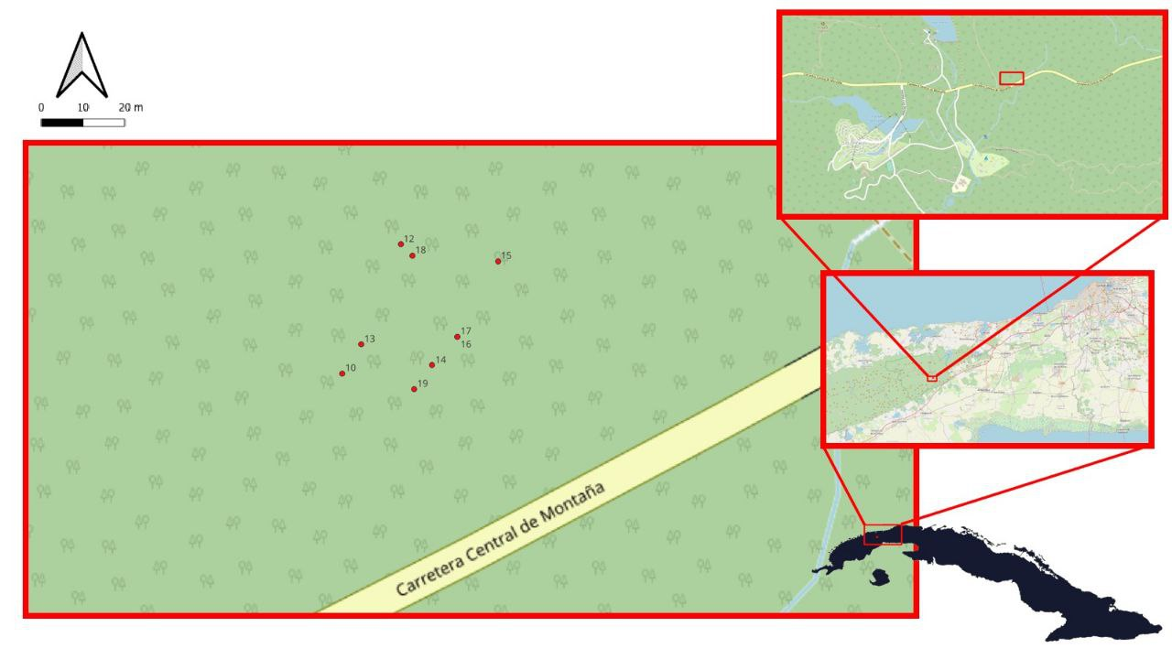
Distribución geográfica de los dispositivos

Slide 8
Objetivos
Sincronizar los archivos de audio para su posterior análisis.
Distinguir los especímenes más cercanos a cada micrófono.
Identificar las secuencias probables de los cantos de Elenas.
Estudiar dichas secuencias.
Analizar el comportamiento de las frecuencias en los coros.

Slide 9
Sincronización a través de un método semi-automático con Correlación Cruzada.
Selección de un rango de bandas de frecuencia y un pivote.
Cálculo de las energías temporales de cada archivo.
Eliminación de ruido.
Identificación de picos de energía en las señales.
Cálculo de los desfases (lags) entre los picos de los archivos y el archivo pivote mediante Correlación Cruzada.
Aplicación de los desfases a los archivos originales para su sincronización.

Slide 10
Selección de un rango de bandas de frecuencia y un pivote.
Pivote: h
Rango de Bandas de Frecuencia: 113-117

Slide 11
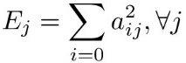
Sincronización a través de un método semi-automático con Correlación Cruzada.
Selección de un rango de bandas de frecuencia y un pivote.
Cálculo de las energías temporales de cada archivo.
Eliminación de ruido.
Identificación de picos de energía en las señales.
Cálculo de los desfases (lags) entre los picos de los archivos y el archivo pivote mediante Correlación Cruzada.
Aplicación de los desfases a los archivos originales para su sincronización.

Slide 12
Sincronización a través de un método semi-automático con Correlación Cruzada.
Selección de un rango de bandas de frecuencia y un pivote.
Cálculo de las energías temporales de cada archivo.
Eliminación de ruido.
Identificación de picos de energía en las señales.
Cálculo de los desfases (lags) entre los picos de los archivos y el archivo pivote mediante Correlación Cruzada.
Aplicación de los desfases a los archivos originales para su sincronización.

Slide 13
Sincronización a través de un método semi-automático con Correlación Cruzada.
Selección de un rango de bandas de frecuencia y un pivote.
Cálculo de las energías temporales de cada archivo.
Eliminación de ruido.
Identificación de picos de energía en las señales.
Cálculo de los desfases (lags) entre los picos de los archivos y el archivo pivote mediante Correlación Cruzada.
Aplicación de los desfases a los archivos originales para su sincronización.

Slide 14
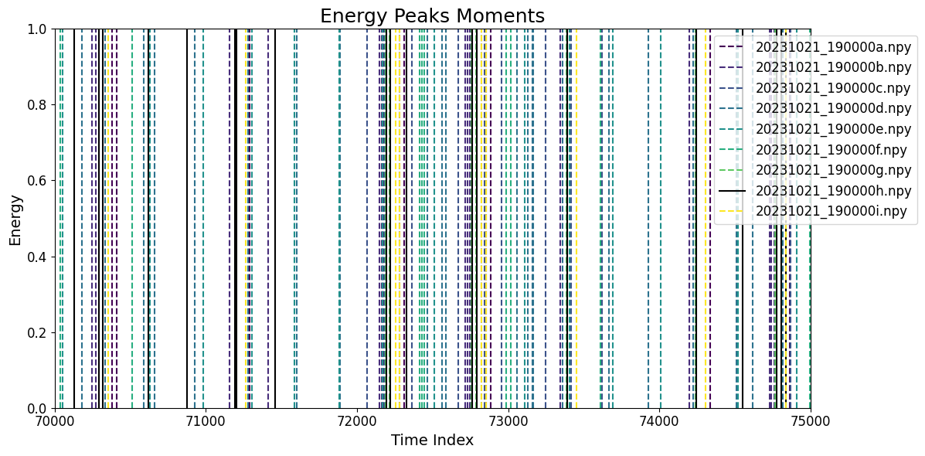
Identificación de picos de energía en las señales.

Slide 15
Sincronización a través de un método semi-automático con Correlación Cruzada.
Selección de un rango de bandas de frecuencia y un pivote.
Cálculo de las energías temporales de cada archivo.
Eliminación de ruido.
Identificación de picos de energía en las señales.
Cálculo de los desfases (lags) entre los picos de los archivos y el archivo pivote mediante Correlación Cruzada.
Aplicación de los desfases a los archivos originales para su sincronización.

Slide 16
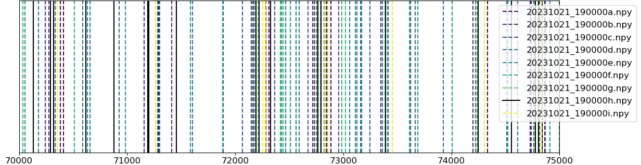
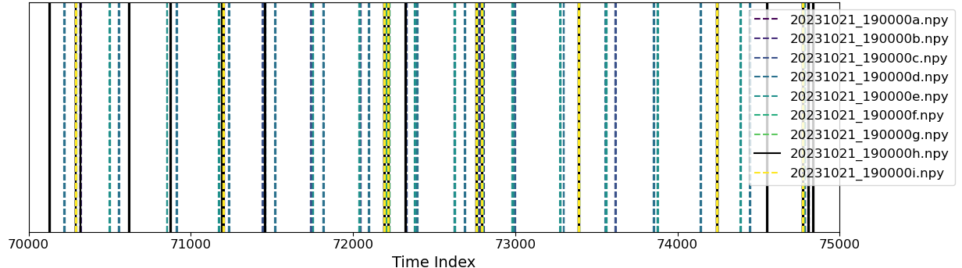
Cálculo de los desfases (lags) entre los picos de los archivos y el archivo pivote mediante Correlación Cruzada.
Antes
Después

Slide 17
Sincronización a través de un método semi-automático con Correlación Cruzada.
Selección de un rango de bandas de frecuencia y un pivote.
Cálculo de las energías temporales de cada archivo.
Eliminación de ruido.
Identificación de picos de energía en las señales.
Cálculo de los desfases (lags) entre los picos de los archivos y el archivo pivote mediante Correlación Cruzada.
Aplicación de los desfases a los archivos originales para su sincronización.

Slide 18
Identificación del individuo más cercano a cada micrófono.
Obtención de secuencias de cantos.
A partir de ahora cada procesamiento de los datos se realiza en paralelo en los LIN y los CO.
Se calculan las energías temporales como mismo en la sincronización.
Se elimina el ruido de manera análoga también.
Para cada micrófono, los cantos del individuo más cercano deben ser registrados con las mayores energías relativas a dicho micrófono.
Si en cada uno se identifican las energías grandes y se elimina la información de esos cantos de las demás grabaciones, se obtendrán por separado los datos que se buscan.

Slide 19
Idea del algoritmo.
Se guardan copias vacías (llenas de ceros) de los arrays de energías temporales.
Se selecciona de forma aleatoria uno de los 9 archivos.
En él se selecciona el índice donde se registra la energía máxima.
Si la energía es mayor que el umbral para el archivo seleccionado, se copia su valor en el índice del archivo vacío correspondiente.
Se borra el valor que exista en dicho índice en los 9 archivos (se coloca un 0).
Se repite el proceso anterior hasta que en cada array de energía temporal solo queden valores por debajo de su respectivo umbral.
Finalmente se guardan los resultados.

Slide 20
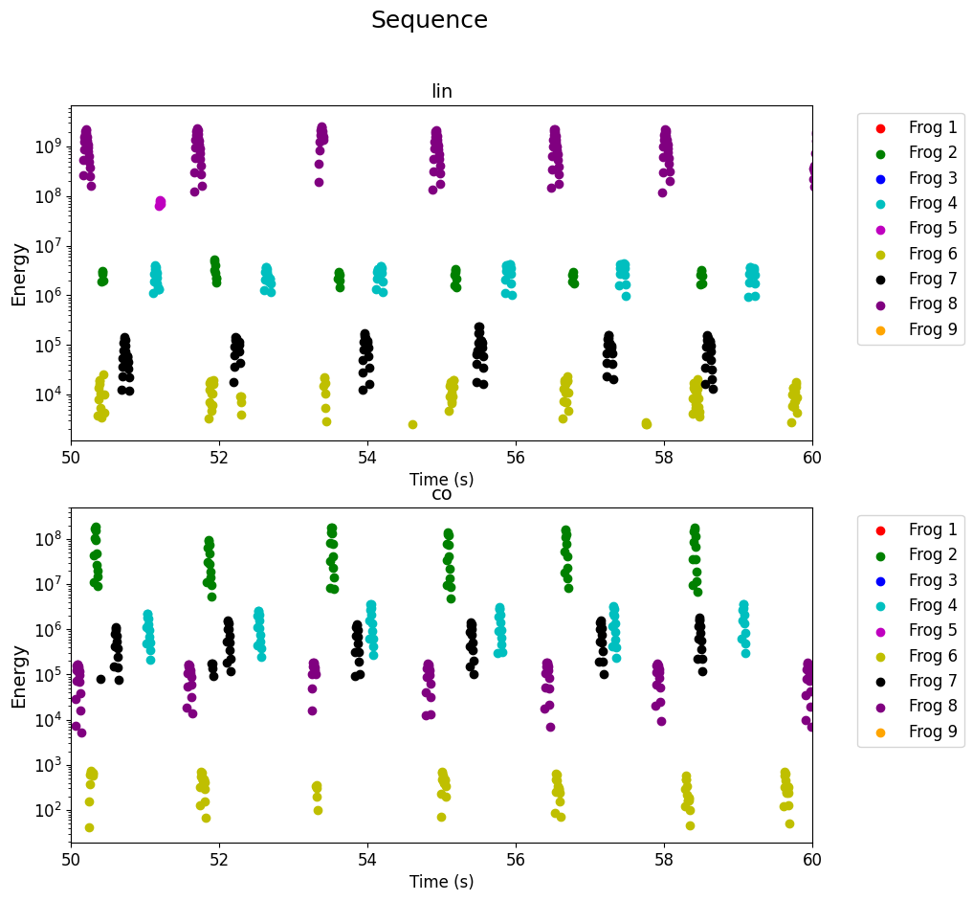
Secuencia de cantos luego de aplicar el algoritmo.

Slide 21
Secuencia de cantos luego de aplicar el algoritmo.

Slide 22
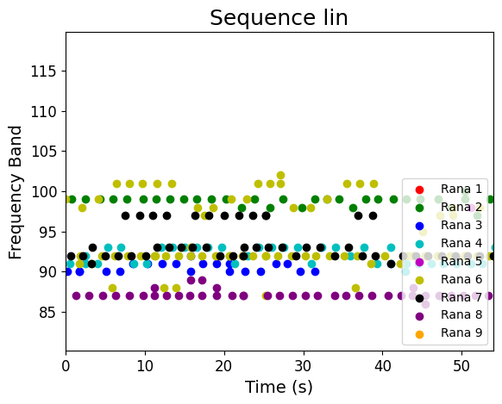
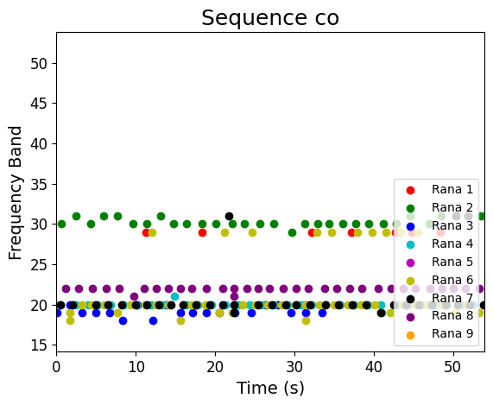
Hipótesis de diferenciación por frecuencia.

Slide 23
Conclusiones
Se logró un mayor grado de sincronización de los archivos.
Se logró distinguir el ejemplar más cercano a cada micrófono.
Se obtuvo una secuencia de cantos que a simple vista parece tener una estructura determinada.
Cada individuo parece regular la frecuencia de sus cantos para no coincidir con los de sus vecinos cercanos.

Slide 24
Líneas de investigación futuras.
Análisis de la hipótesis de que las Elenas modifican su registro de frecuencia para diferenciarse de los demás cantos del coro.
Análisis de causalidad, para estudiar la posibilidad de que en un coro existan individuos que manifiesten un papel protagónico en su estructura.

Slide 25
Identificando Elenas (Eleutherodactylus eileenae) a partir de audios desordenados.
Jornada Científica Estudiantil 2024.
Facultad de Matemática y Computación.
Autor: Daniel Machado Pérez.
Tutor: Dr. Roberto Mulet.

